Slide 1

Desenvolvimento de um sistema web para inclusão de atletas com síndrome de down
Lucas Martins, Luiz Fernando, Valdinei Rodrigues e Wesley Bernardes.
Centro de Universitário de Itajubá - FEPI

Slide 2
Introdução ao projeto
O projeto T21 Arena Park surgiu na disciplina de Atividade Acadêmica de Extensão, visando promover a inclusão e conscientização no ambiente esportivo, voltado para a gestão e acompanhamento de atividades esportivas e de progresso dos atletas.

Slide 3
Introdução a instituição
A T21 Arena Park é a primeira equipe de futsal para pessoas com síndrome de down em Minas Gerais, essa oferece oportunidades de desenvolvimento e socialização para crianças e jovens com a síndrome.

Slide 4
Introdução a instituição
Além disso, a instituição conta com uma equipe multidisciplinar de voluntários de diversas áreas, todos focados no desenvolvimento integral dos atletas.

Slide 5
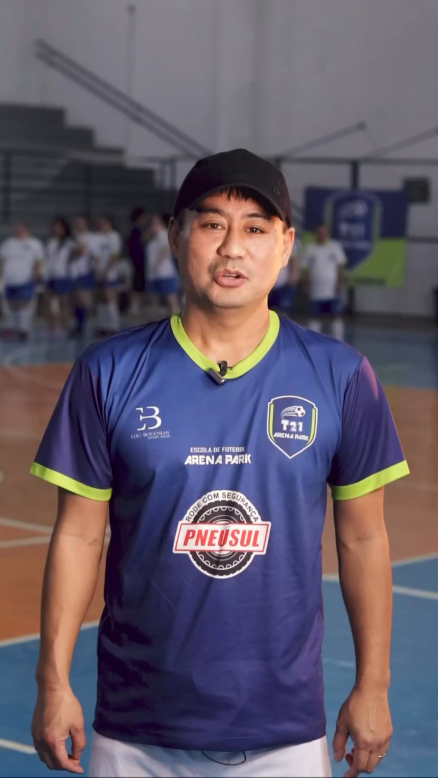
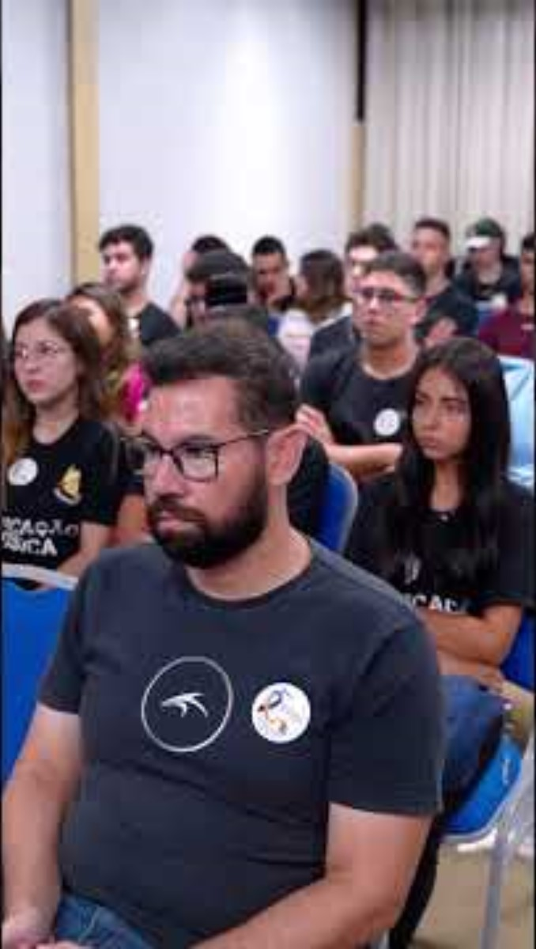

Slide 6
Objetivo
Centralizar o cadastro e acompanhamento dos atletas
Substituir a utilização de planilhas e documentos para controle dos atletas
Facilitar a comunicação entre os profissionais de várias áreas

Slide 7
Gestão do Projeto
Utilizamos o scrum que é uma metodologia ágil que estrutura o trabalho em ciclos chamados sprints, permitindo adaptações rápidas e incrementos contínuos no projeto.

Slide 8
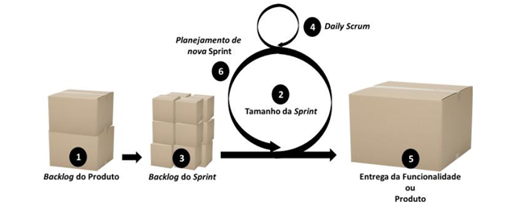

Slide 9
Divisão dos alunos em equipes
Nossa equipe foi dividida em 4 grupos, na qual cada grupo possui membros para as áreas de: desenvolvimento, testes, mapeamento e design, cada um com um líder responsável por organizar tarefas e acompanhar o progresso.

Slide 10

Gestão das equipes e tarefas
Utilizamos o Linear para organizar tarefas e documentações, onde cada membro pode visualizar suas responsabilidades e acessar o progresso geral do projeto.

Slide 11
Mapeamento e escopo
Realizamos 2 reuniões com a equipe da T21 para ajustar e validar o escopo do projeto, garantindo que todos os requisitos fossem bem compreendidos.

Slide 12






Tecnologias do projeto front-end
Para o desenvolvimento do nosso front-end utilizamos ferramentas como:
ReactJS
TypeScript
TailwindCSS
Radix-UI

Slide 13



Tecnologias do projeto back-end
Para o desenvolvimento do nosso back-end utilizamos ferramentas como:
NodeJS
TypeScript
Fastify
PostgreSQL

Slide 14
Resultados
A plataforma T21 Arena Park permite que os usuários cadastrem novos atletas, acompanhem seu desenvolvimento, gerenciem a presença e facilitem o trabalho dos voluntários, tudo em um só lugar.

Slide 15
Tela de login/recuperação de senha
Facilita o acesso seguro de todos os usuários

Slide 16


Slide 17
Tela inicial da plataforma
Visão geral e acesso rápido aos dados sobre os atletas cadastrados

Slide 18
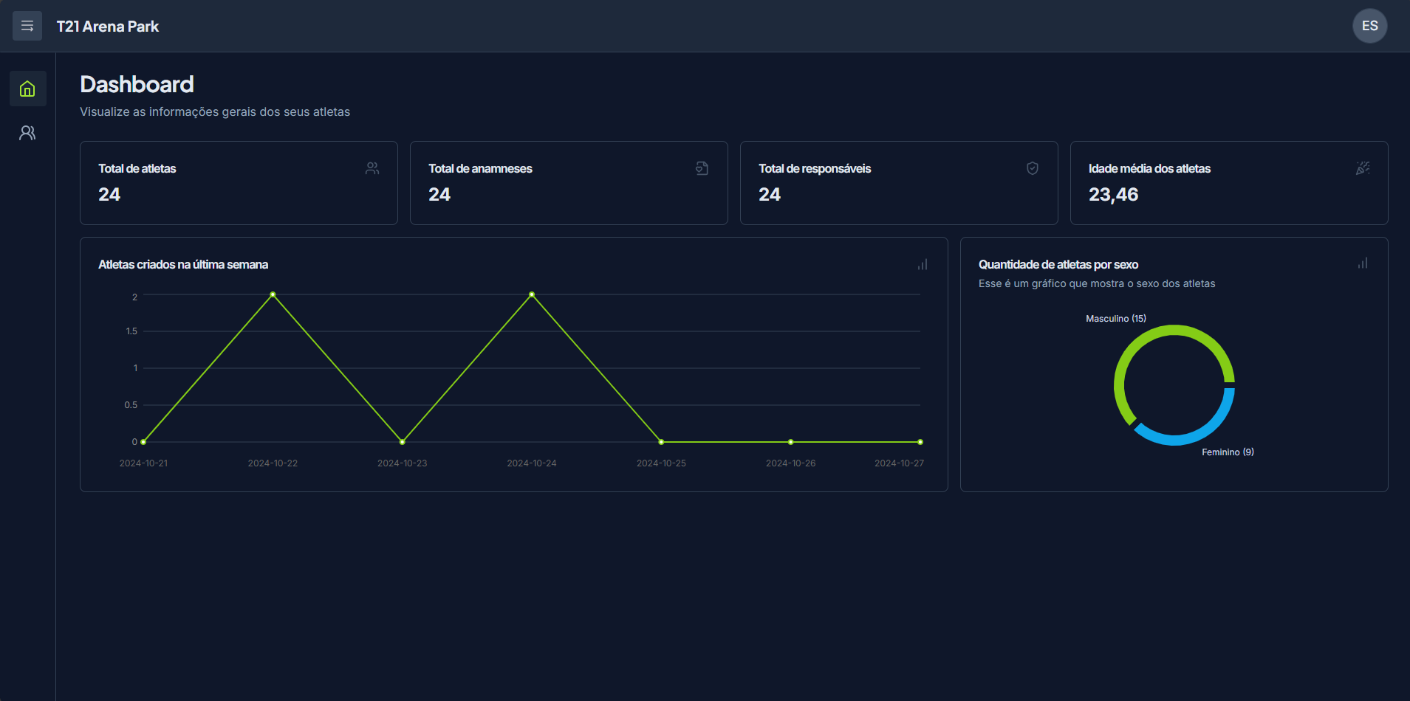

Slide 19
Tela de cadastro e listagem de atletas
Visualização organizada e opção de adicionar novos atletas.

Slide 20
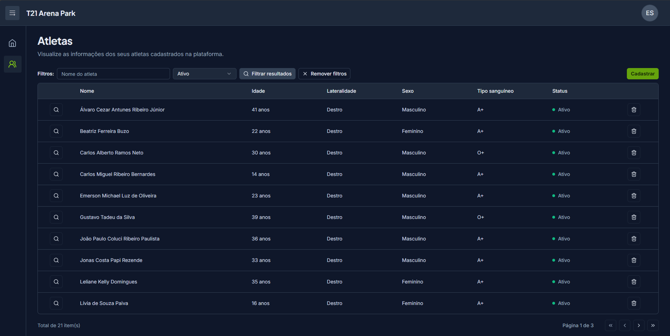

Slide 21
Tela de perfil do atleta
Detalhes individuais do atleta, com informações pessoais e dos seus responsáveis.

Slide 22
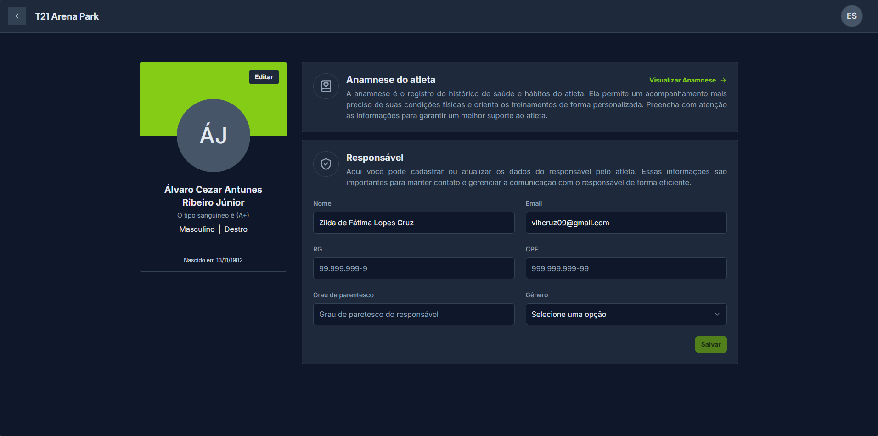

Slide 23
Tela de anamnese do atleta
Registro detalhado das condições iniciais e acompanhamento de progresso.

Slide 24
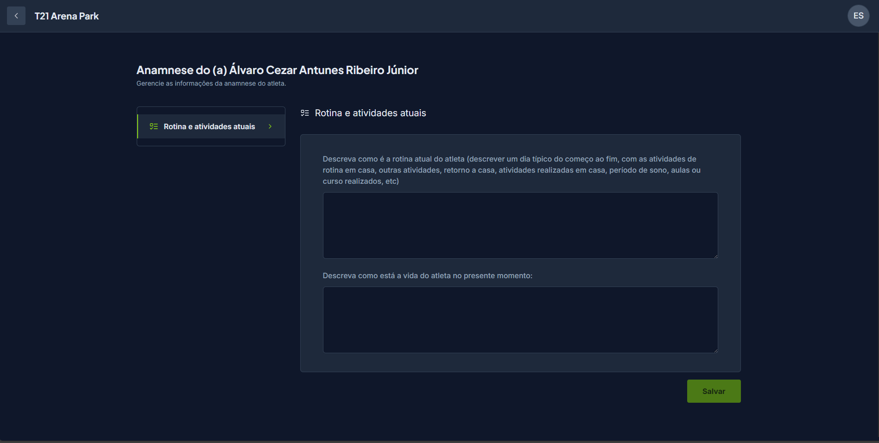

Slide 25
Tela de gestão dos voluntários
Cadastro e gerenciamento da equipe de apoio aos atletas.

Slide 26
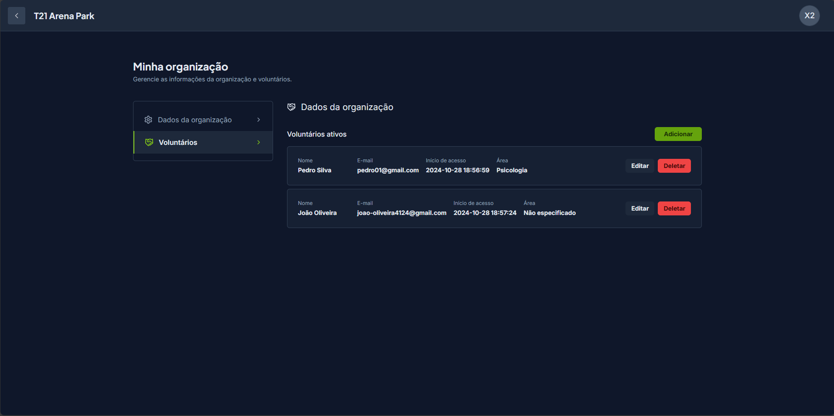

Slide 27
Tela de perfil do usuário
Dados e informações de cada usuário.

Slide 28
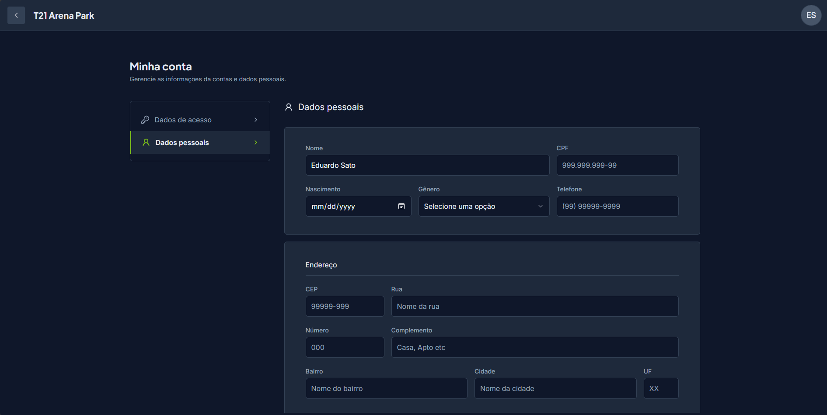

Slide 29
Discussão
A aplicação dos conhecimentos teóricos em um contexto real reforça o valor das atividades de extensão, conectando a academia à sociedade. O projeto ofereceu uma experiência prática significativa para os alunos e trouxe uma ferramenta digital inclusiva para a T21 Arena Park.

Slide 30
Conclusão
O projeto alcançou seu objetivo de criar uma plataforma inclusiva e eficiente para o desenvolvimento de atletas com Síndrome de Down. Em expansão e com feedback contínuo, a plataforma tem potencial para beneficiar instituições como a Seleção Brasileira de Futsal Down.

Slide 31
